Slide 1
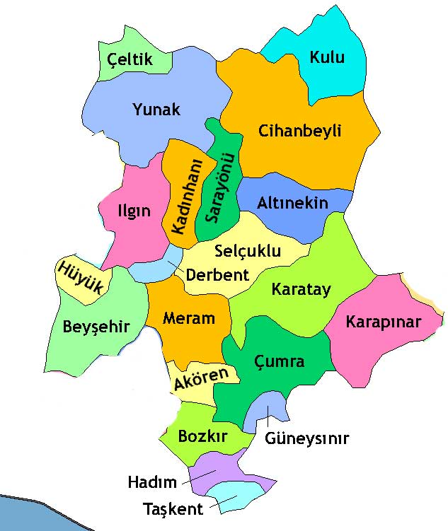


MART 2024 YEREL SEÇİMLERİNE DOĞRU
SON SİYASİ DURUM
KONYA
EKİM - 2023

Slide 2
TÜSİAR ARAŞTIRMA BASIN AÇIKLAMASI
Mart 2024 Yerel Seçimlere Giderken Son Siyasi Durum –KONYA Anket Sonuçları
Tüsiar; Siyasi Partiler, Yerel Yönetimler, Sivil Toplum Örgütleri ve Ticari İşletmelere, bütün süreçleriyle birlikte, Araştırma, Saha, Analiz, Anket, Eğitim, Danışmanlık ve Organizasyon hizmeti vermek, Araştırma sektörünün gelişimine katkıda bulunmak amacıyla 2002 yılında kurulmuştur.
TÜSİAR ( Türkiye Strateji Araştırma Danışmanlık Ltd.Şti) şirketi 21 yıllık hizmet tecrübesi ile her seçimde Türkiye geneli yapmış olduğu anketleri paydaşları ile ve kamuoyuna basın yolu ile paylaşmaktadır.
TÜSİAR 21 yıllık hizmet dönemi içinde seçimler öncesinde kamuoyu ile paylaşımını yapmış olduğu anketlerde % 98 güven Aralığı, + -1.5 hata payı değerleri içinde tutturmayı başarmıştır.
14 Mayıs 2023 tarihinde yapılan Cumhurbaşkanlığı seçimi için 17-25 Nisan 2023 tarihlerinde saha çalışmasını yapmış olduğu “Cumhurbaşkanlığı Seçimine 17 gün kala Son Durum Anketi” isimli araştırmasında Türkiye geneli açıklanan anketler içerisinde seçim sonucunu en doğru ve yakın bilen 5 firma arasında 2.sırada yer almıştır.
Yapmış olduğu tüm çalışmalarda Objektif ve tarafsız olmayı kendisine şiar edinen Tüsiar doğru bildiğini ve gördüğünü açıklamaktan, açıkladığının da arkasında durmaktan hiçbir zaman geri durmamıştır.
Mart 2024 Yerel Seçimlerine Doğru Son Siyasi Durum – KONYA
2
Notes:
Birden fazla slayt gerekebilir

Slide 3
Yaklaşan 2024 Mart Yerel seçimlerinde Genel siyasi durum ve illerde öne çıkan aday isimlerini belirlemek amacıyla yapmış olduğumuz Anketlerden bir yenisi ’de Konya özelinde, Tüsiar öz kaynaklarıyla yapılan ve Kamuoyunun bilgisine sunulan KONYA Anketidir.
Anketle ilgili olarak çıkan sonuçlar; Siyasi Partilerin Konya ilindeki son oy oranları ve Büyükşehir Belediye Başkanlığında Kimi Belediye Başkanı olarak görmek istersiniz sorularının cevaplarıdır. İsimlerin istendiği soru Açık uçlu olarak sorulmuş olup, alınan yanıtları değer sırasına göre dizilmiştir.
Araştırma 25 Eylül- 4 Ekim Tarihleri arasında; yüz yüze, telefonla ve online olarak yapılmıştır. Konya ili ve 31 ilçesini kapsamaktadır, Cinsiyet, Yaş, Eğitim ve SES (Sosyo-Ekonomik Statü) grupları dikkate alınarak Yapılan çalışmaya toplam 7357 kişi katılmıştır. Araştırmaya katılanların Cinsiyete Göre Dağılımları: Erkek %52,5- Bayan %47,5 olarak gerçekleşti.
Araştırma sonuçlarının saha ve bilgisayar ortamında gerçekleştirilen kontrollerden sonra analizler ile elde edilen bulguların tutarlılığı gözlemlenmiştir. Araştırmanın güven Aralığı % 98 olup hata payı 1,5 (+ - ) tür.
Ümit METE
Yönetim Kurulu Başkanı
Mart 2024 Yerel Seçimlerine Doğru Son Siyasi Durum – KONYA
3
Notes:
Birden fazla slayt gerekebilir

Slide 4


ARAŞTIRMANIN KİMLİĞİ
ARAŞTIRMANIN ADI
Konya Yerel Seçim Araştırması
«Mart 2024 Yerel Seçimlerine Doğru Son Siyasi Durum – KONYA»
ARAŞTIRMANIN AMACI
2024 Mart Ayında Yapılacak Yerel Belediye Seçimleri için
Konya Seçmeninin tercihlerini ölçüp Konya Seçmeni ile paylaşmak
ARAŞTIRMANIN TARİHİ
ARAŞTIRMA’ NIN BÖLGESİ
Saha çalışması 25 Eylül – 4 Ekim 2023 tarihleri arasında yapılmıştır.
Araştırma Konya ili 31 ilçesini
Kapsamaktadır.
Mart 2024 Yerel Seçimlerine Doğru Son Siyasi Durum – KONYA
4

Slide 5
ARAŞTIRMANIN KİMLİĞİ
ARAŞTIRMANIN ÖRNEKLEMİ
ARAŞTIRMANIN DENEK SAYISI
GÜVEN ARALIĞI
HATA PAYI
Araştırmada 18 yaş üstü Konya ilçelerinde ikamet eden vatandaşlarla, ‘’ Yüz yüze,Telefonla,Online’’ yöntemlerle yapılmıştır.
Araştırmaya 7357 kişi katılmış olup soru formunu tamamlayan 7119 kişinin formları değerlendirmeye alınmıştır.
CRONBACH'S ALPHA 0 ≥ 0,98
Araştırma Yanılma oranı
+-1.5 olarak belirlenmiştir.
Mart 2024 Yerel Seçimlerine Doğru Son Siyasi Durum – KONYA
5

Slide 6
BULGULAR
Mart 2024 Yerel Seçimlerine Doğru Son Siyasi Durum – KONYA

Slide 7
Bugün Belediye Başkanlığı Seçimi yapılacak olsa, KONYA BÜYÜKŞEHİR Belediyesi için oyunuzu hangi partiye verirsiniz ?
 | Denek | Yüzde
AK PARTİ | 2937 | 41,3
YENİDEN REFAH | 834 | 11,7
MHP | 690 | 9,7
CHP | 465 | 6,5
İYİ PARTİ | 363 | 5,1
ZAFER P. | 141 | 2,0
SAADET P. | 126 | 1,8
BBP | 78 | 1,1
GELECEK P. | 63 | 0,9
TİP | 45 | 0,6
MEMLEKET P. | 42 | 0,6
HÜDAPAR | 36 | 0,5
YEŞİL SOL P. (HDP) | 24 | 0,3
DEVA P. | 12 | 0,2
Bağımsız | 48 | 0,7
Adaya bağlı | 378 | 5,3
Hiç biri | 264 | 3,7
Kararsızım | 573 | 8,0
Total | 7119 | 100,0
Mart 2024 Yerel Seçimlerine Doğru Son Siyasi Durum – KONYA
7
Notes:
Birden fazla slayt gerekebilir

Slide 8
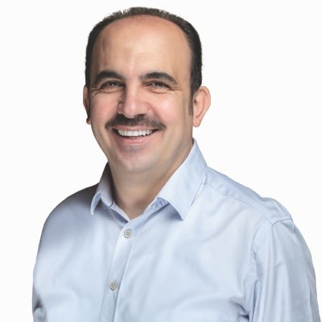
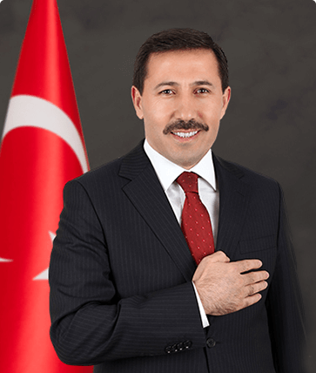
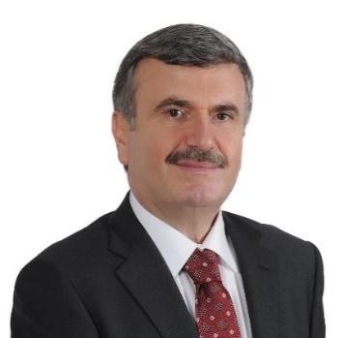
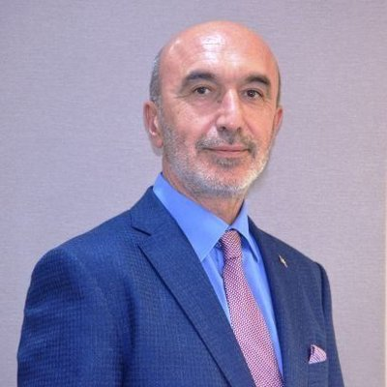
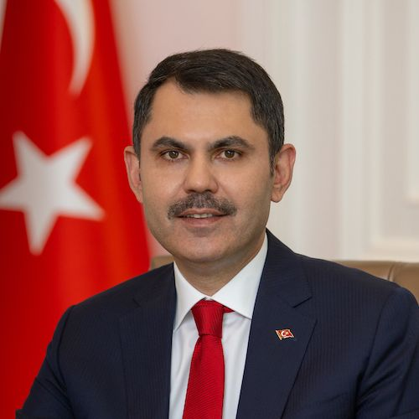
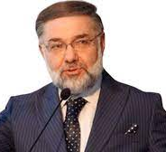
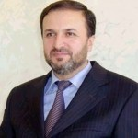
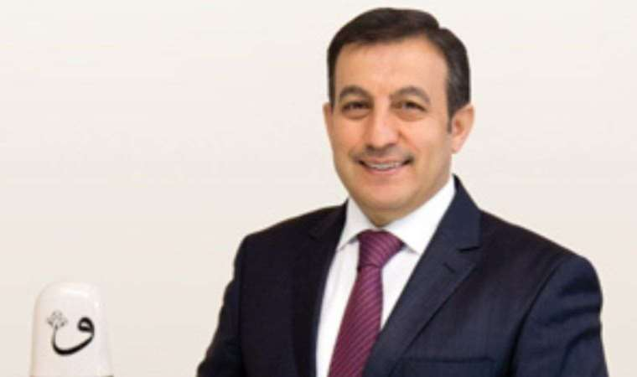
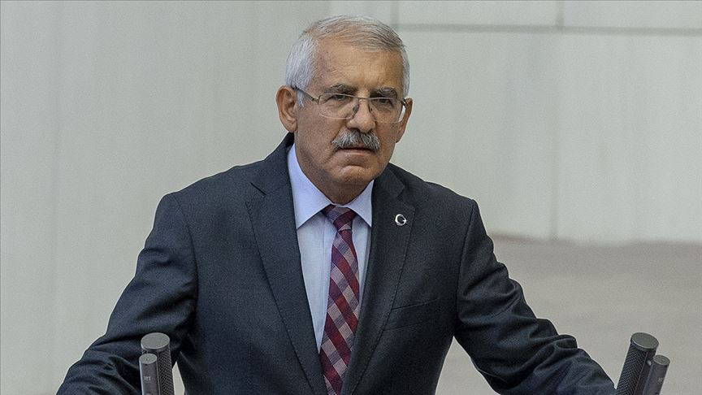
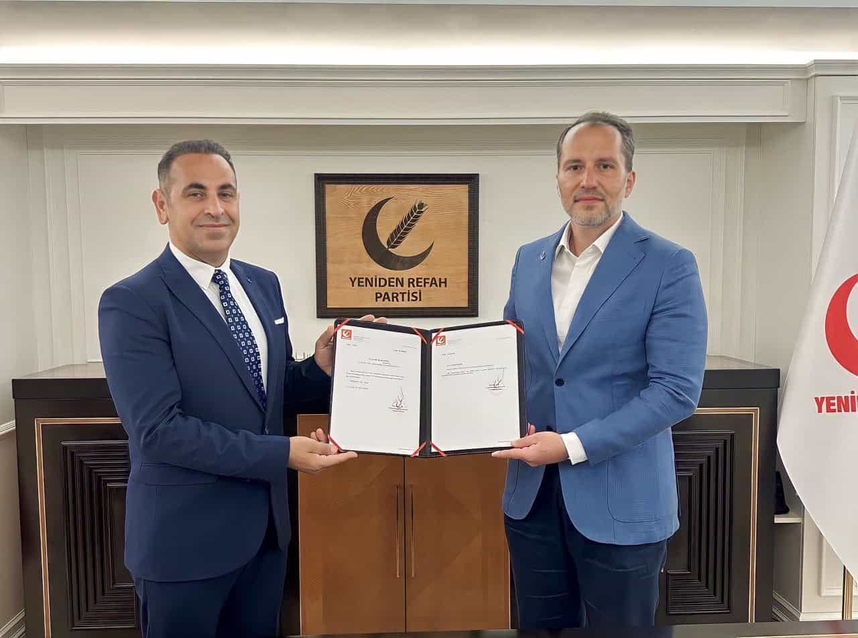
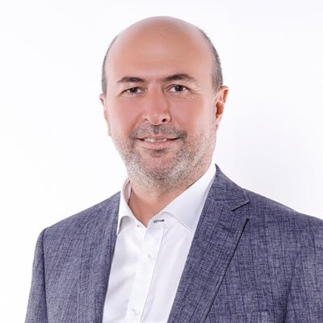
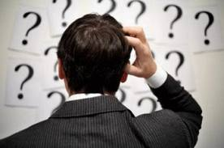



Kimin Büyükşehir Belediye Başkanı olmasını istersiniz?
Bu Soru 7357 Deneğe açık uçlu olarak yöneltildi 2889 denekten alınan cevaplara göre Büyükşehir Belediye Başkanı olması istenilen isimlerin sıralanışı
Uğur İbrahim ALTAY
Hasan KILCA
Tahir AKYÜREK
Hasan ANGI
Murat KURUM
Teoman Rıza GÜNERİ
Mustafa ÖZKAFA
Refik TUZCUOĞLU
% 20,28
% 16,50
% 7,40
% 6,10
% 5,20
% 4,01
% 3,40
% 3,10
MHP ADAYI
% 7,90
CHP ADAYI
% 3,28
Fahrettin YOKUŞ
Ahmet SORGUN
Temel PEKER
Mustafa KAVUŞ
Ahmet PEKYATIRMACI
Diğer
% 2,40
% 1,56
% 1,45
% 1,14
% 1,04
% 12,99
İYİ P. ADAYI
% 2,27
Mart 2024 Yerel Seçimlerine Doğru Son Siyasi Durum – KONYA
8
Notes:
Birden fazla slayt gerekebilir

Slide 9


İLETİŞİM
tusiar
Adres :
Esmira Plaza
Keykubat Mah. Fetih Cd. No:48/23 Karatay/Konya
tusiararastirma
tusiar_arastirma
Telefon
0850 303 94 42
bilgitusiar.com
Website
www.tusiar.com

